Slide 2
Java语法基础-方法

Slide 3
大纲
方法概述和格式说明
方法的注意事项
方法重载概述

Slide 4
方法概述和格式说明
为什么要有方法
提高代码的复用性
什么是方法
完成特定功能的代码块。
方法的格式
修饰符 返回值类型 方法名(参数类型 参数名1,参数类型 参数名2...) {
方法体语句;
return 返回值;
}

Slide 5
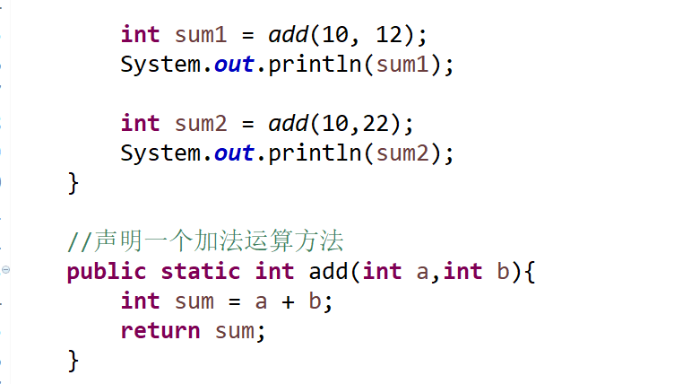
方法的格式说明
修饰符：目前就用 public static。后面我们再详细的讲解其他的修饰符。
返回值类型：就是功能结果的数据类型。
方法名：符合命名规则即可。方便我们的调用。
参数：
实际参数：就是实际参与运算的。
形式参数；就是方法定义上的，用于接收实际参数的。
参数类型：就是参数的数据类型
参数名：就是变量名
方法体语句：就是完成功能的代码。
return：结束方法的。
返回值：就是功能的结果，由return带给调用者。

Slide 6
案例演示 需求：求两个数据之和的案例（画图演示）
方法的形象比喻，如果炒菜
方法把复杂的东西简单化
盘子 炒菜(油，菜，盐){
炒….
返回 一盘菜
}

Slide 7
方法的注意事项
方法声明注意事项
方法定义的时候参数之间用逗号隔开
方法调用的时候不用在传递数据类型
如果方法有明确的返回值，一定要有return带回一个值
方法不调用不执行
方法与方法是平级关系，不能嵌套定义
方法调用注意事项 (有具体返回值)
a:单独调用,一般来说没有意义，所以不推荐。
b:输出调用,但是不够好。因为我们可能需要针对结果进行进一步的操作。
c:赋值调用,推荐方案。

Slide 8
练习
需求：键盘录入两个数据，返回两个数中的较大值【通过定义一个方法来实现】
需求：根据键盘录入的行数和列数，在控制台输出星形
讲解这种打印的需求可以不用返回值,没有返回值void，就不写return
需求：根据键盘录入的数据输出对应的乘法表

Slide 9
方法重载概述
方法重载是指在同一个类中
方法名相同
参数列表不同
与返回值类型无关。
参数列表不同
参数个数不同
参数类型不同
参数的顺序不同(算重载,但是在开发中不用)
练习
需求：比较两个数据是否相等。
参数类型分别为两个int类型，两个double类型，并在main方法中进行测试

Slide 10


